Slide 1
LIST
Ing. Marta Lazúrová
ZŠ sv. Don Bosca Zlaté Moravce

Slide 2
Časti listu
čepeľ – plochá časť listu
stopka – spája list sa stonkou
žilky – idú zo stonky cez stopku do listu a vytvárajú žilnatinu, sú v nich cievne zväzky

Slide 3
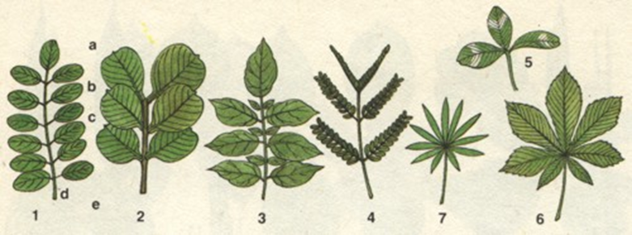
Podľa celistvosti čepele
Jednoduché – majú celistvú čepeľ
(Breza, Javor)
Zložené – majú čepeľ rozdelenú na samostatné časti
(Agát, Gaštan)

Slide 4
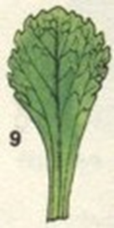
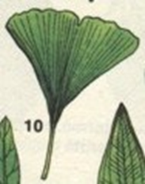
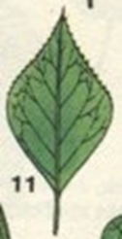
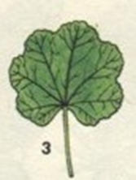
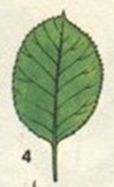
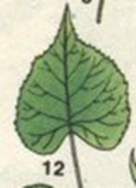
Podľa tvaru čepele
ihlicovitý lopatkovitý
čiarkovitý trojuholníkovitý
okrúhly kosoštvorcový
elipsovitý srdcovitý

Slide 5
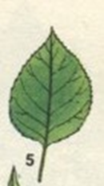
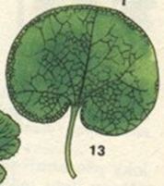
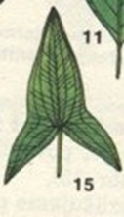
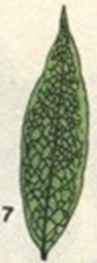
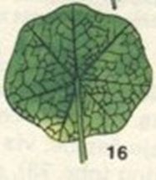
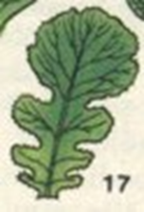
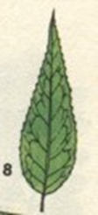
vajcovitý obličkovitý
šípovitý
podlhovastý štítovitý
lýrovitý kopijovitý 

Slide 6
Podľa postavenia listov
striedavé
protistojné
prízemná ružica
praslenovité

Slide 7
Podľa žilnatiny
rovnobežná perovitá dlaňovitá

Slide 8
Podľa okraja čepele
Celistvookrajový pílkovitý zúbkovitý vrúbkovaný

Slide 9
Stavba listu
1.pokožka
2. bunky dužiny
lyko
3. cievny zväzok
drevo

Slide 10
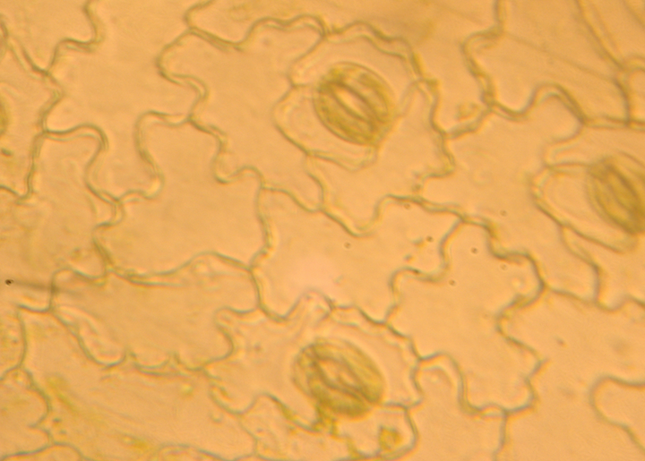
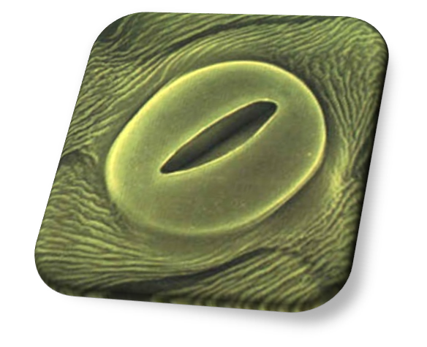
Pokožka listu - prieduchy
medzi bunkami na spodnej strane listov sa nachádzajú prieduchy
prieduch – tvoria ho dve bunky fazuľovitého tvaru, medzi nimi je štrbina – na vyparovanie prebytočnej vody

Slide 11
Dužina listu - fotosyntéza
bunky dužiny listu obsahujú chloroplasty so zeleným farbivom (chlorofylom)
Fotosyntéza
= slnečná energia +
anorganické látky (voda
a CO2) --->
organické látky (cukor –
škrob + kyslík)

Slide 12
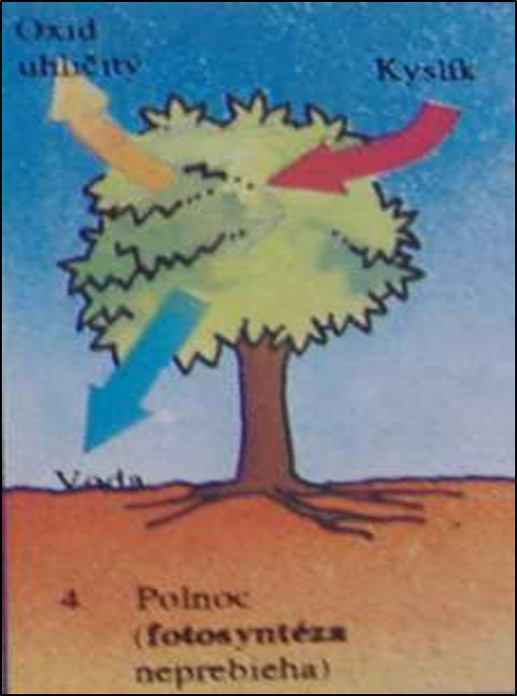
Fotosyntéza cez deň v noci

Slide 13
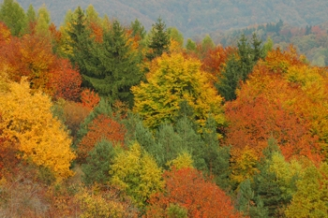
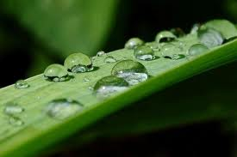
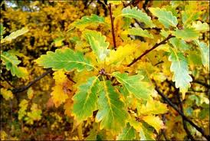
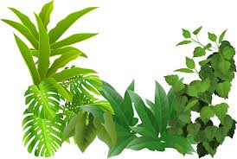
Význam listov
Prijímanie živín zo vzduchu (oxid uhličitý)
Pri dýchaní (prijímajú kyslík zo vzduchu)
Fotosyntéza
Vytvárajú sa v nich organické látky (z anorg.l)
Vegetatívne(nepohlavné) rozmnožovanie

